Slide 1
浙江中医药大学 2020年博士研究生入学考试（初试）
羊驼考务平台操作指南（考生端）

Slide 2
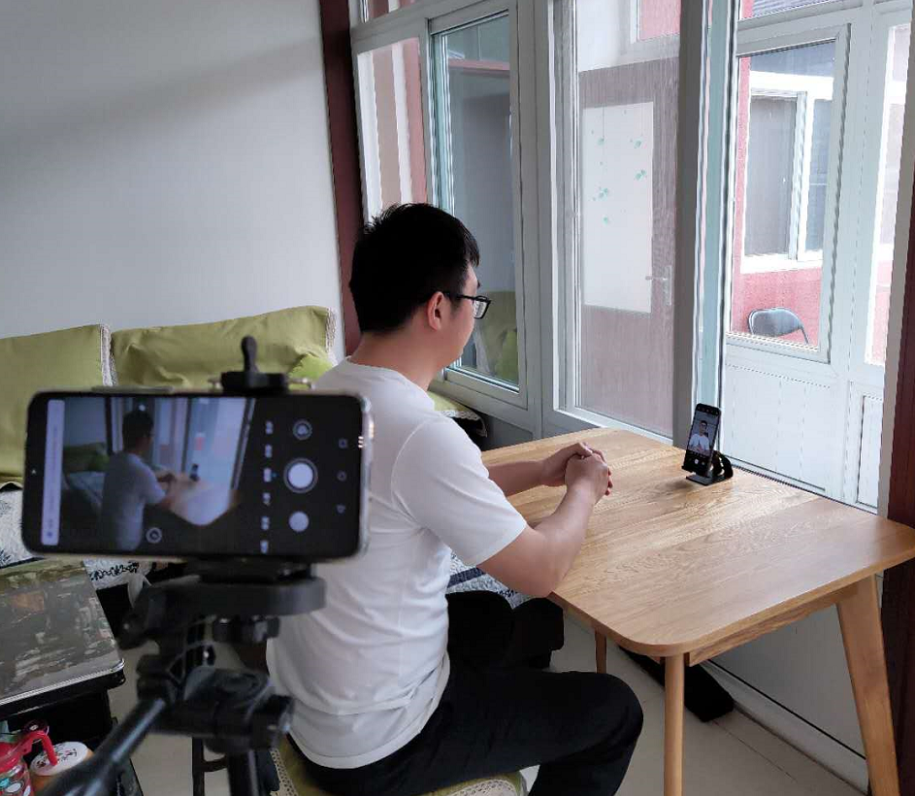
基本硬件环境要求：
考生要准备2台装有微信的手机设备，并登陆不同的微信账号；
两只手机均需要使用三脚架固定，确保考试过程中不晃动；
“主机位”：请竖放，正式开考前，考生应本人正对设备摄像头，面部、上半身及双手在画面中清晰可见。考试过程中，不得佩戴任何型号耳机，不得用头发、饰品等遮盖耳朵及面部等部位，不得配戴帽子、墨镜、口罩等，不得中途离场。
“辅机位”：请横放，设备摄像头从考生斜后方45度拍摄，需拍摄到整个写字台桌面、考生上半身并保证考生“主机位”屏幕清晰地被考务人员看到。
机位摆放示意图

Slide 3
登陆及操作流程
1、两个手机均通过微信扫描下方考试二维码登陆考试系统

Slide 4
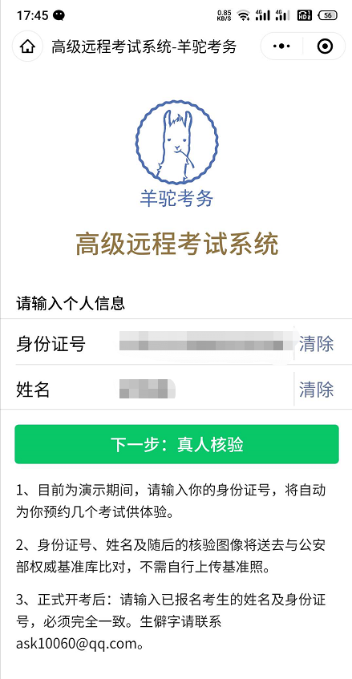
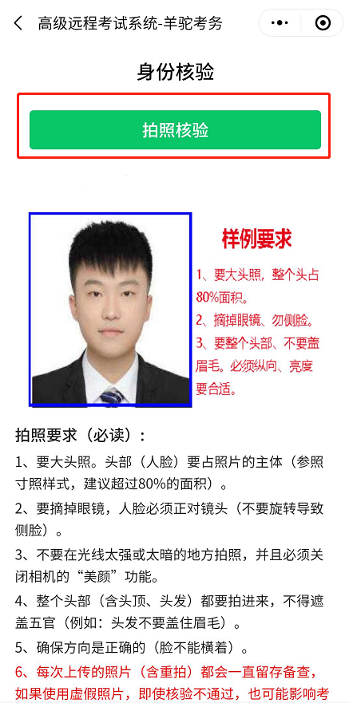
登陆及操作流程
2、输入本人的身份证号码和姓名进行登陆，并根据页面要求进行拍照，核验身份。

Slide 5
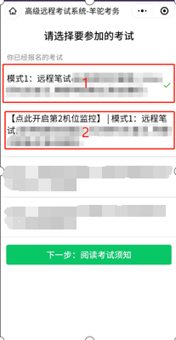
登陆及操作流程
3、两个手机分别选择1和2的主机位和2机位监考，并阅读考试须知，开启考试。

Slide 6
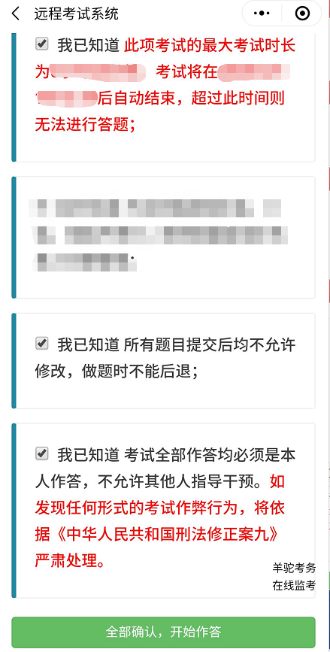
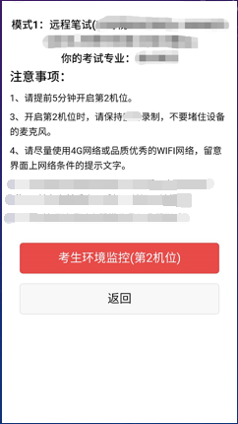
登陆及操作流程
4、二机位手机开启环境监控，并选择后置摄像头使用，主机位手机在允许考试后阅读考试须知，即可开始作答。

Slide 7
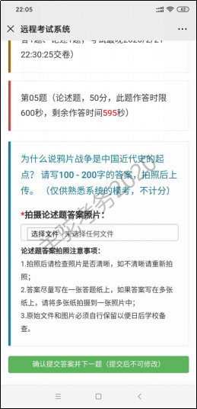
登陆及操作流程
5、根据不同题目要求进行作答，请仔细阅读题目要求，注意题目提交的剩余时间，需要拍照上传题目注意使用后置摄像头拍照照片，保证照片清晰，答题纸上面不允许出现个人信息内容。

Slide 8
登陆及操作流程
6、全部题目提交完成，即可退出系统，完成考试

